Slide 1

不完全な指示に対する対話型 情報補完システムの検討
橋本 慧海* 白松 俊
名古屋工業大学

Slide 2
背景（１/２）
現代社会において，効率的なコミュニケーションは不可欠
個人や組織の活動を円滑にさせる
指示は要求を伝えるために普遍的かつ効果的な手段である
組織内のトランザクティブメモリへの理解
豊かな個人間のコミュニケーション
指示は当たり前のように使うが、非常に複雑なコミュニケーション
Notes:
2つの要素が不足すると
指示が不明瞭で曖昧になる
非効率的なコミュニケーションを招く．

Slide 3
背景（２/２）
指示の出し手，受け手のどちらにも高い能力が要求される．
指示の出し手：高い他者理解や組織メンバーの知識への理解
指示がどのように理解され，実行されるかを正確に予測する必要
指示の受け手：高いメタ認知とタスクへの理解
受けた指示が適切であるかを判断し、必要に応じて指示の情報不足を指摘する必要
緊急性の高いタスクやストレスの下では 相互の認知プロセス（相互確認）がさらに困難となる可能性
医療現場，工事現場，etc..,
Notes:
こういった環境で発生した不完全な指示は誤解や混乱を招き，特に医療や工事現場などでは，重大なリスクとなりえる．

Slide 4




想定事象１（指示者：曖昧な指示）
この資料、早めに出してね！
分かりました！
「早め」っていつだ？
1時間後？
今日中？
今週中？
Notes:
皆さんは指示というものを普段から使っているので、うまくいかない事例を一緒に確認しましょう
様々な解釈ができる、多義的な指示

Slide 5

想定事象２（受け手：知識不足の不認識）
会議室の掃除できる？
やったことあるので，できます！
掃除機終わったら 次はなんだっけ？
ホワイトボード？
机の掃除？
施錠？

Slide 6






想定事象３（相互 ：情報不足・知識不足）
工具箱からドライバー持ってきて！
分かりました！
プラス？マイナス？
Y字？星形？ 大きさも色々ある、、、

Slide 7
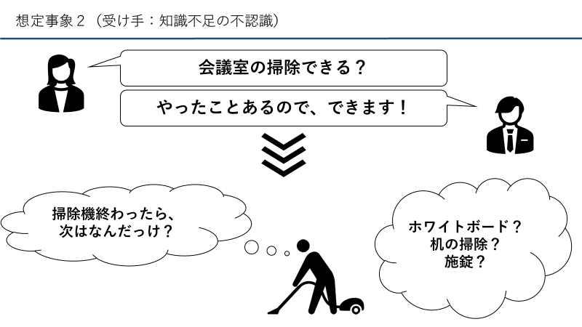
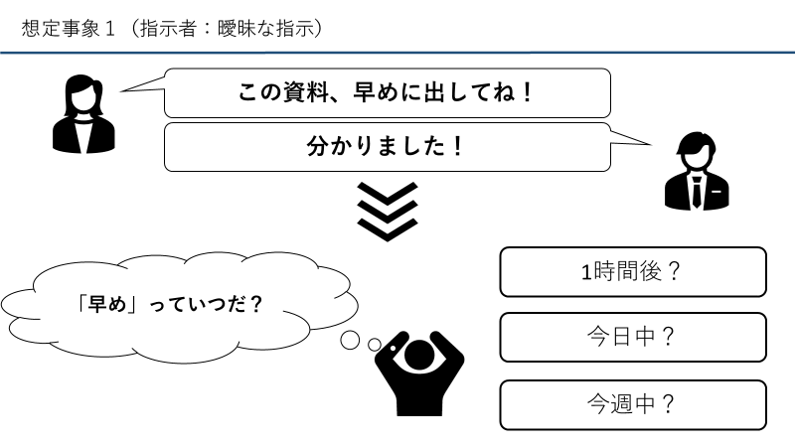
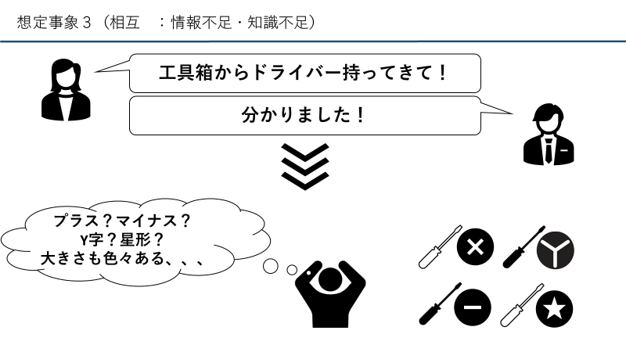
提案手法（概要）
指示は普遍的なコミュニケーション にも関わらず難しい
指示の受け手を支援するシステムを開発

Slide 8




提案手法（想定動作例）
不完全な指示
「あれ持ってきて」
助けて～～
状況を詳しく教えて？
新しい完全な指示
「黄色の工具箱からプラスドライバー持ってきて」

Slide 9
提案手法（システム機能）
目標：不完全な指示を完全な指示へと変換する
（指示を介したコミュニケーションを円滑化する）
ユーザ＝指示の受け手（部下，後輩，etc..,）
ユーザとの対話で指示の補完に必要なデータを集める
データを基にマニュアルから適したタスクを推定
ユーザに適した新しい指示を生成

Slide 10

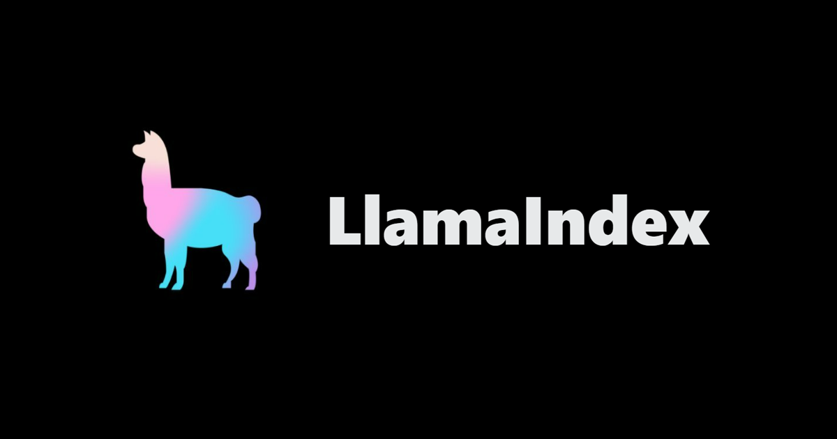

提案手法（システム設計）
上司
不明確な指示
DB
対話
固定の質問
タスク手順
回答
対話データ
ユーザに適した指示
Notes:
大規模言語モデルと外部データを接続するためのフレームワーク タスク手順を抜き出して、簡単な文章にしてくれる。
これをGPTでより適切な指示に変換してあげる

Slide 11
プロトタイプ作成（マニュアル作成）
架空の宇宙船クルーのためのマニュアルを作成した．
このマニュアルには43個のタスクが含まれており， すべてのタスクは構造化されている．
タスク名 (例：エアフィルターの交換)
タスク目的(例：船内の空気品質を維持する)
手順１ (例：交換が必要なフィルターを特定する)
手順２ (例：T型レンチと平行クリップを用いて交換する)
手順３ (例：空気品質を確認する)

Slide 12
プロトタイプ作成（実際の動作例）
 | 内容
S | 指示を教えてください．
U
S
U
S
U
S
U
S S
上司の指示
あの道具を持って来いって
その指示が出た状況を教えてください
エアフィルターを点検してました
指示を出した人の目的は分かりますか？
対話データ
からタスクを検索
新しい指示
たぶんエアフィルターを交換したいんだと思います
指示を出した人の意図は分かりますか？
分かりません
新しい指示を考えているので，お待ちください．（検索中）
T型レンチと平行クリップを持って行ってください．

Slide 13
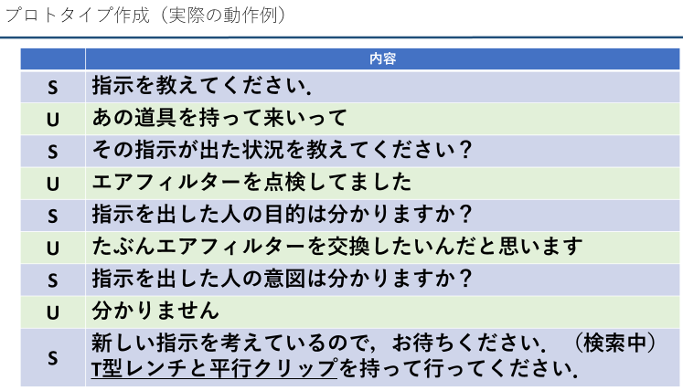
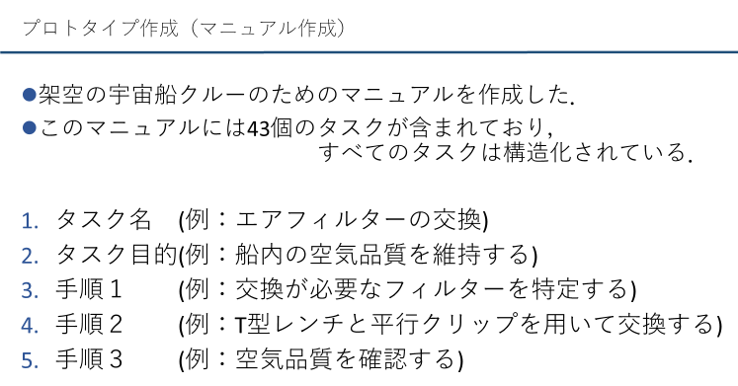
プロトタイプの結果
T型レンチと平行クリップを検索

Slide 14
課題（１/２）マニュアルの構造と現実性
使用したマニュアルは明確に構造化されており，43のタスクを持つ
実際の業界のマニュアルはしばしばテキストベース
テキストベースのマニュアルも扱えるがシステムが混乱する場合がある
実際のタスクは多岐にわたる分岐・条件を伴うことが一般的である
複雑さをシステムが取り扱うことができるかどうか

Slide 15
課題（２/２）ユーザーの既存知識の取り扱い
現在のシステムはユーザーの既存の知識や経験を十分に考慮していない．
指示を理解し実行する過程でユーザーがもつ前提知識・経験は， 指示の解釈やタスクの実行方法に影響を与える可能性がある．
ユーザの知識を意識させることでより的確な支援や指示の提供を期待

Slide 16
このシステムの効果・展望
新人教育の短縮化が望める
徹底的なサポートが早い段階で不要になる
より良いマニュアルの作成に向けて
システムへの問い合わせが多いタスクは改善する
ユーザ知識のDB化が図れる
X年目でもこのタスクに問い合わせがあった

Slide 17
このシステムの効果・展望
システムの問い合わせ数
どの作業・タスクに対して
マニュアルの改善・ノウハウの共有
誰からの指示・誰への指示
教育対象の明確化（問い合わせが減るような仕組みは×）
どの部署で
緊急性の高いタスクやストレスが起きている可能性がある
人員を増やす

Slide 18
以下予備スライド

Slide 19
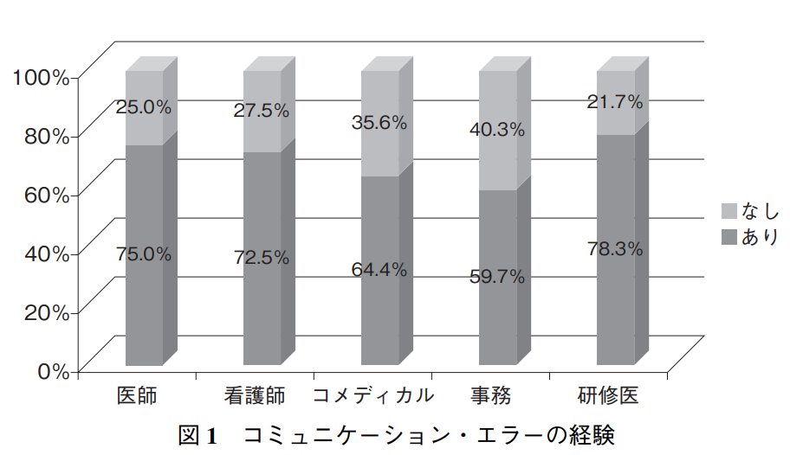
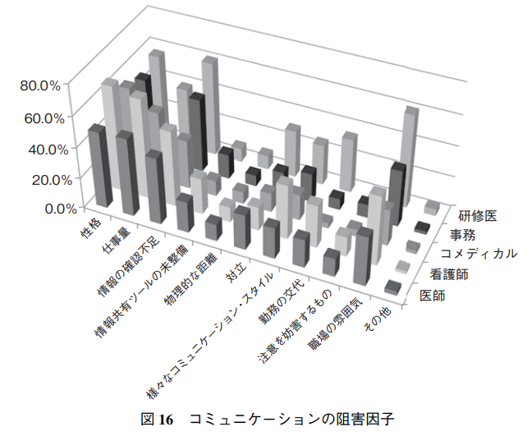
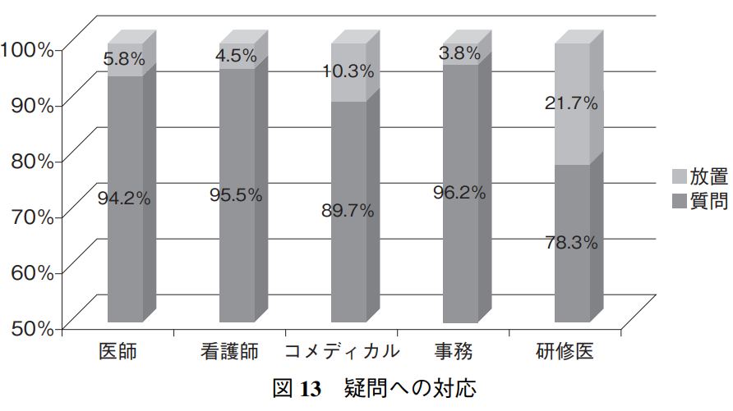
Notes:
https://cir.nii.ac.jp/crid/1050282813000776960当院におけるコミュニケーションの現状

Slide 20
上司
不明確な指示
・・・？
システムと
指示の受け手が
対話
・・・！
・・・？
システム
新しい指示を生成

Slide 21
非構造化マニュアル
今回利用したマニュアルは構造化マニュアル
一般的なマニュアルは非構造化（PDF,画像,図等）
非構造化されたまま利用するか、
→半構造化→構造化して利用するか

Slide 22
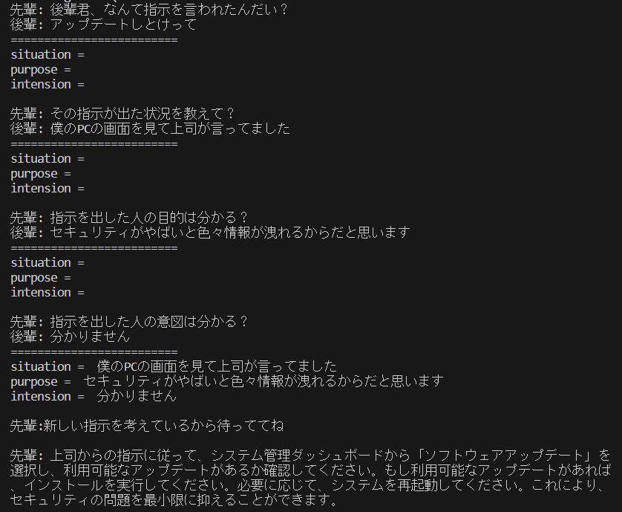
固定質問
ファンクションコーリングで 状況、目的、意図を抽出
今後・課題：
質問を動的に生成したい
タスクを教えるのに十分な情報が集まれば、すぐに指示生成
ユーザの能力に合わせた指示にしたい
良い点：
実際のDB使うともっと遅いかもだけど、対話処理がめちゃくちゃ早い (約2分で全行程を終える)
FCで状況、目的、意図を抽出
固定質問
FCで状況、目的、意図を抽出
Llmaindexに 「指示と状況、目的、意図」を与える
新しい指示

Slide 23


不完全な指示の情報補完
伝
受
指示
送り手のパフォーマンスとしては、 伝えたことが相手が正しく理解できているか 相手が行動に移せるだけの情報を伝えたかを 確認することが求められる
受け手のパフォーマンスとしては、 自分の情報への理解が正しいかという メタ認知の確認が求められる
欠けた
情報

Slide 24
不完全な指示の情報補完
伝
受
指示
送り手は受け手が知らないということを 知らない
受け手は指示を貰ったものの自分が知らないということを知らなかった
欠けた
情報

Slide 25
不完全な指示の情報補完の推測方法の提案
伝
受
指示
指示の背景には伝手の状況、動機がある
状況のコンテキストをもとに情報を補完
体系化された情報を基に指示を補完する
↑全部かもしれない
すべての情報のベクトル化が必須
欠けた
情報

Slide 26
不完全な指示の情報補完の推測方法の課題
伝
受
指示
必要なデータ数が膨大かも？
知識の体系化するために情報収集が必要
音声のほうが使えそう
その代わり難しそう
誰がどこの誰に指示を出しているかを推測？
いい感じにGPTを使いたいけど、 どこに使えそうかな？
欠けた
情報

Slide 27
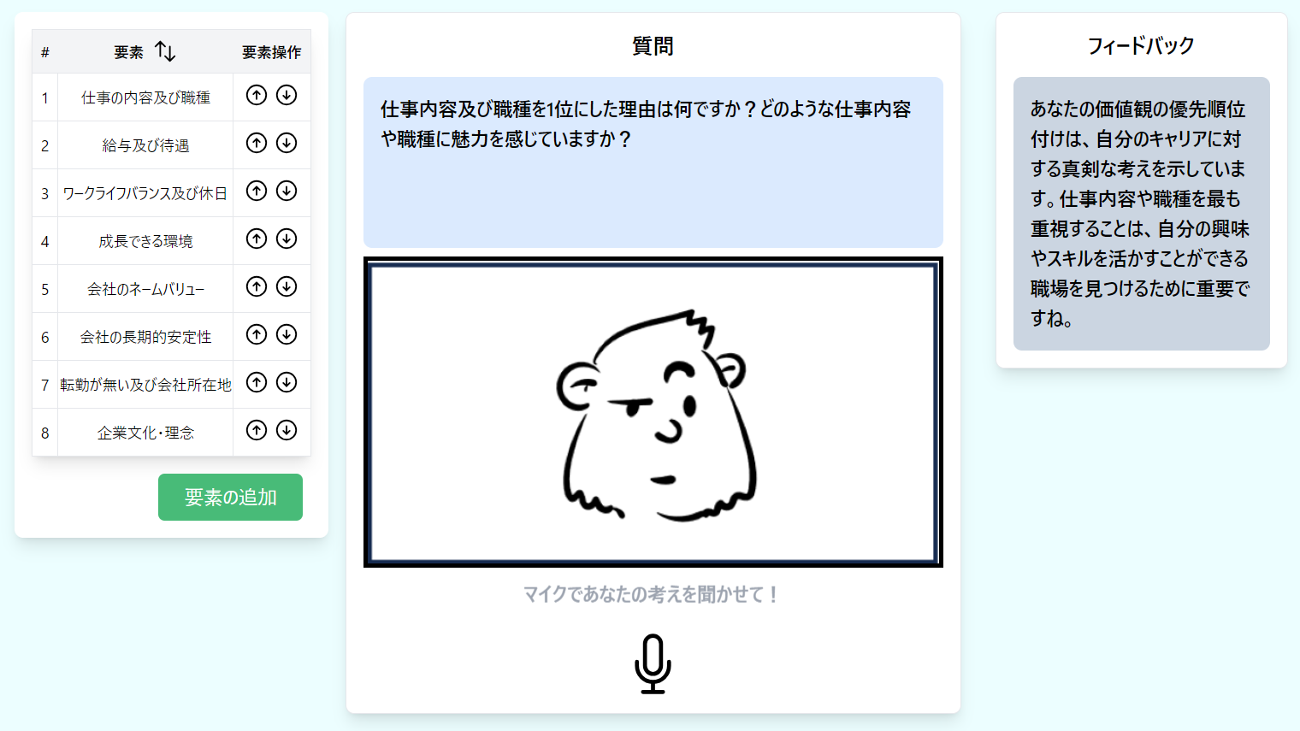
Occupation
The Area of Question
The Area of
Feedback
Salary
Work Life Balance
Skill Up
Brand
Sustainability
Transfer & Address
Culture & Philosophy
The List of Evaluation Criteria for Company Selection
User Inputs Their Opinion with Voice

